Slide 1
كيف تشارك شهادتك
د. ريك جريفيث • مؤسسة الدراسات اللاهوتية الأردنية • BibleStudyDownloads.org

Slide 2
تدرج الكلام
vii
1. مقدمة (دقيقة واحدة)
2. شهادة شخصية (2-3 دقائق)
3. خطاب الإقناع (دقيقتين)
4. عظة الرسالة (15 دقيقة)
5. عظة الرواية (15 دقيقة)
Notes:
Same slide for presentation 01.54 and 02.07 so translators may copy from one to the other

Slide 3
لماذا تشارك شهادتك؟
16
من السهل الحديث عن نفسك
أنت الخبير
فرصة لمشاركة ما تعلمته
يحب الناس سماع القصص الشخصية
تساعدك على معرفة الله بشكل أفضل
تساعدك على رؤية ما يفعله الله
فرص كرازية
تساعد الآخرين على الإرتباط بك
لا يستطيع الناس دحض قصتك
Notes:
Same slide for presentation 01.49 and 02.03 so translators may copy from one to the other except that 02.03 expands the 01.49 slide

Slide 4
تدفق الإختبار
16
بعد الإيمان:
تفكيرك
تغييرات محددة
كن ملموساً
الإيمان:
شارك الحدث
بماذا آمنت
كن ملموساً
حافظ على
نفس الموضوع
خلاله
قبل الإيمان:
تفكيرك
تصرفاتك
كن ملموساً
Notes:
Same slide for presentation 01.50 and 02.04 so translators may copy from one to the other

Slide 5
اختباري
19
بعد الإيمان:
السلام
الضمان
محبة الناس
الإيمان:
اجتماع شبيبة
يسوع هو عطية الله
أتوقف عن الكسب
قبل الإيمان:
الأعمال الصالحة
واثق من نفسه
غير مضمون
حافظ على
نفس موضوع
الضمان خلاله

Slide 6
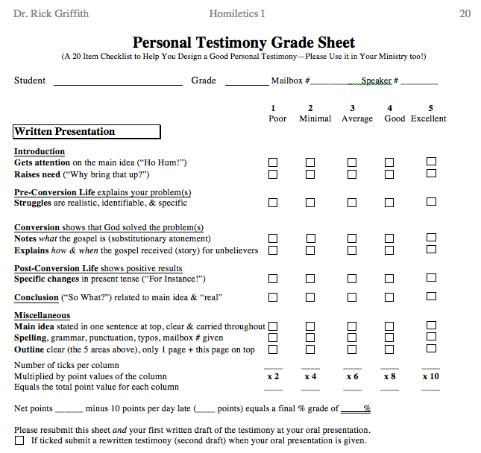
Testimony Grade Sheet
20
مقدمة
قبل الإيمان
الإيمان
بعد الإيمان
خلاصة
أمور أخرى

Slide 7
Black

Slide 8
الرابط للعرض التقديميِّ "فن الوعظ" متاحٌ على الموقع الإلكترونيّ: BibleStudyDownloads.org
أحصل على هذا العرض التقديمي مجاناً
Notes:
PR Preaching (Homiletics) Arabic
_____________
Common-36

